Slide 1

УЧИМ БУКВЫ
БУКВА Р

Slide 2
Муниципальное бюджетное общеобразовательное учреждение Новосибирского района Новосибирской области - Криводановская средняя школа № 22
Презентация по обучению грамоте для
1 класса по программе «Школа России»
Составитель:
учитель начальных классов
Е.В. Сафонова

Slide 3



Slide 4
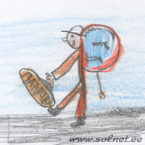
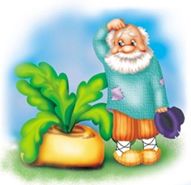
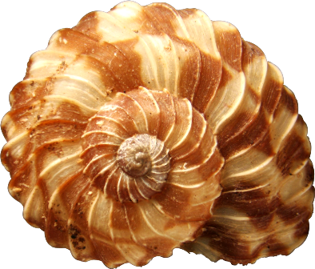
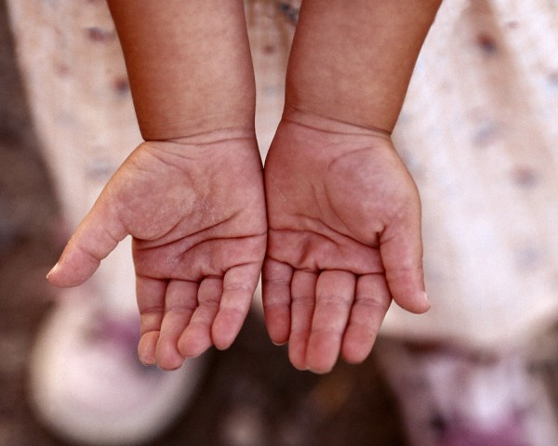

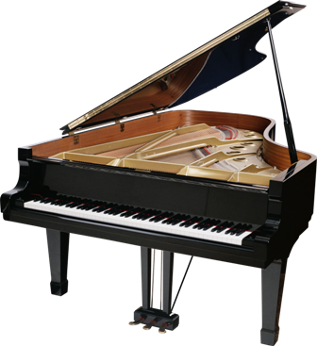
Рр
«ЭР» - турист, идёт в поход, За спиной рюкзак несёт.

Slide 5
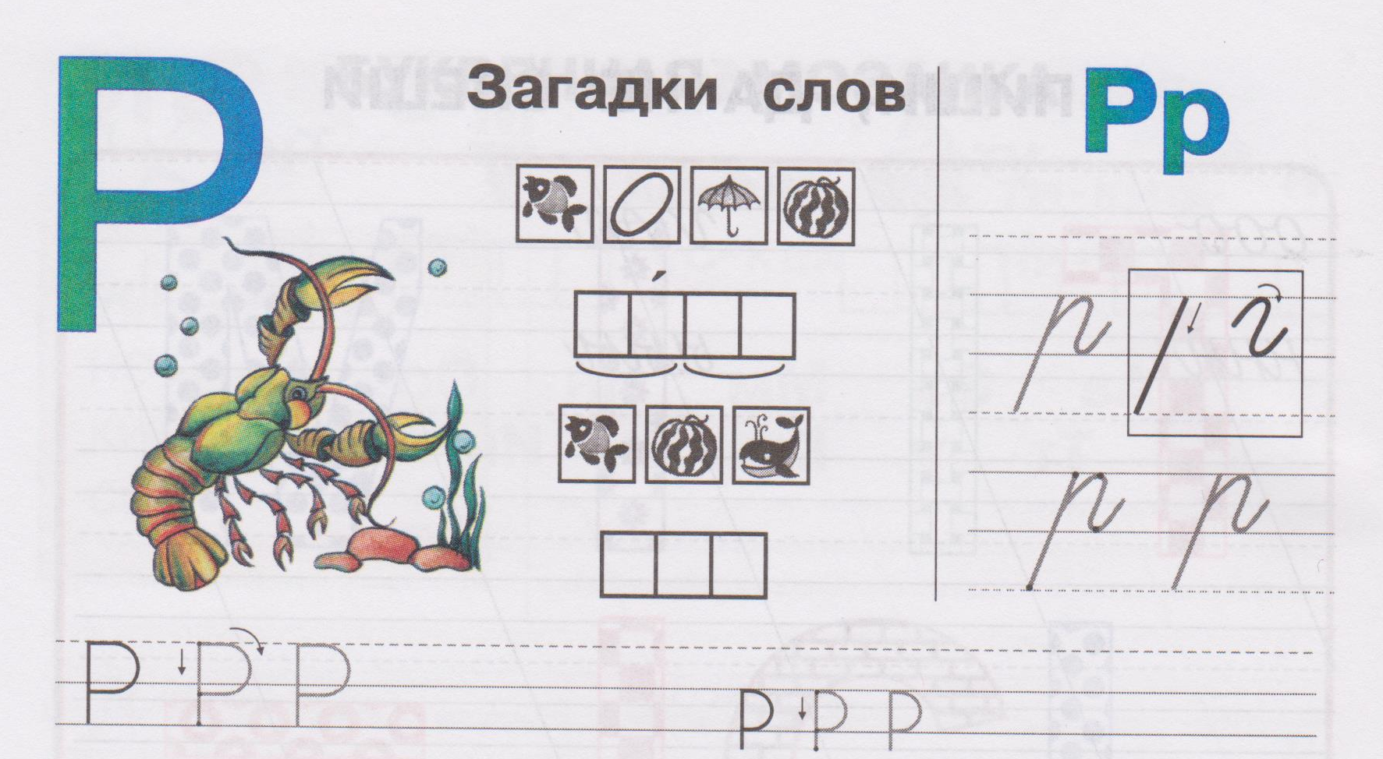

Slide 6
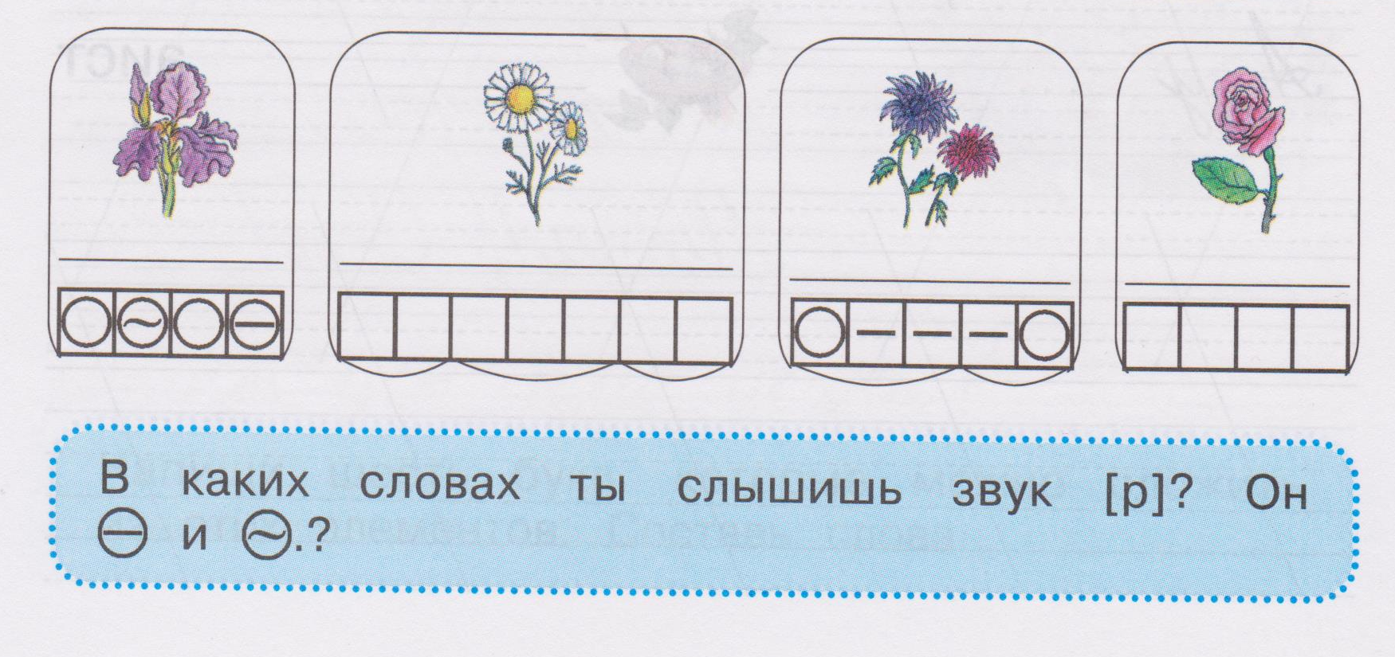

Slide 7
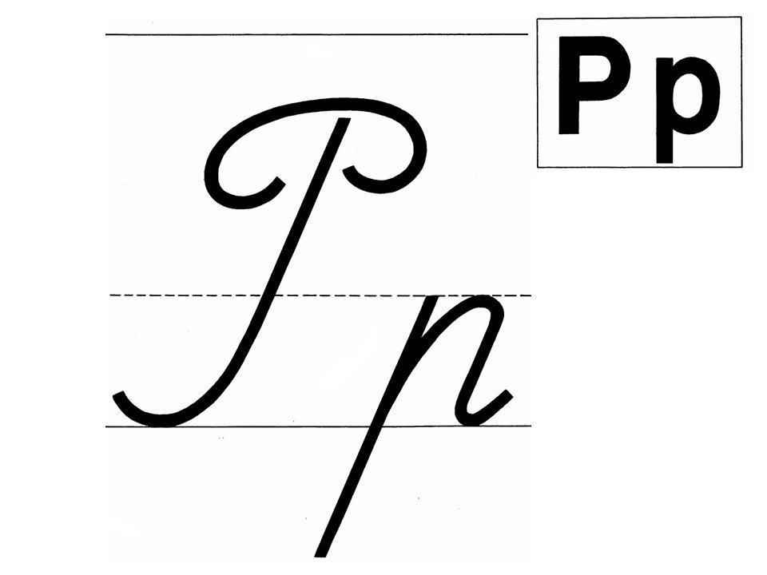

Slide 8
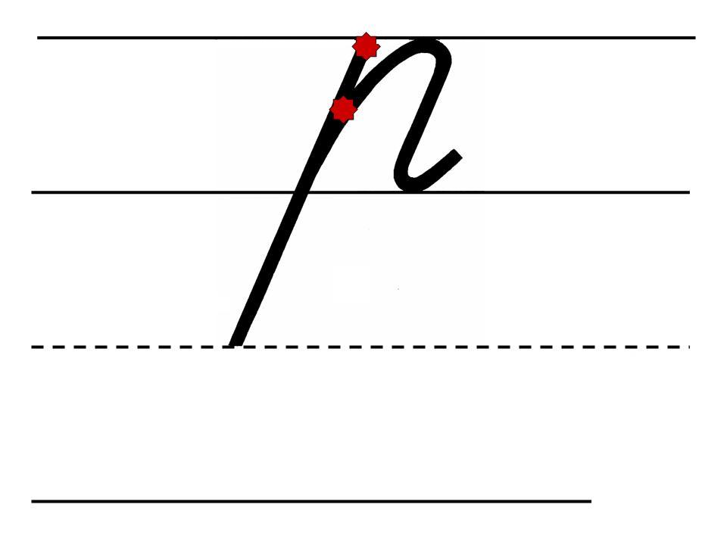
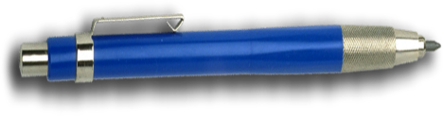

Slide 9
